Slide 1
Control de un Motor BLDC para Articulación de Codo Protésico
Diseño, modelado y control en cascada para emulación biomecánica.
Cátedra: Control y Sistemas.
Nombre: Ribeiro, José Ignacio.
Año: 2026

Slide 2
Resumen
El objetivo del proyecto es el diseño de un sistema de control para una prótesis biomecánica de una extremidad superior que parte por encima del codo.
El trabajo consta de tres partes:
1^{ra} Parte: Presentación del sistema físico y su modelo matemático.
2^{da} Parte: Diseño del sistema de control.
3^{ra} Parte: Pruebas y conclusiones.

Slide 3
Sistema físico
Actuador
Motor BLDC:
Relación Par-Peso: Torque elevado en un volumen y peso reducidos.
Eficiencia Energética: Al no tener escobillas, no hay pérdidas por fricción mecánica ni chispas.
Control Dinámico: Permite un control preciso de velocidad y torque mediante conmutación electrónica.
Ruido Acústico: Son más silenciosos, lo que mejora la experiencia estética y social del usuario.
Sensores
Sensores Hall: Sensores de posición integrados en el rotor del BLDC y son accesibles desde el cableado del motor.
Espacio y Peso.
Conmutación.
Simplicidad de Hardware.
Sensores Shunt: Resistencias de derivación precisas conectadas en serie a las fases del motor.
Ancho de Banda Elevado.
Linealidad y Precisión.
Bajo Costo y Volumen.
Transmisión
Engranajes Planetarios:
Alta Densidad de Torque: Permiten multiplicar el par del motor en un volumen muy compacto.
Distribución de Carga: Tiene varios engranajes satélites, el desgaste es menor y la vida útil es mayor que en un reductor de ejes paralelos.
Bajo Backlash: Es fundamental para la precisión del control de posición.
Coaxialidad: La entrada y la salida están en el mismo eje

Slide 4


Modelo Matemático:
Modelo Mecánico
Modelo de la carga
$$k_{l}=m_{l} g l_{l}+m g l_{cm}$$
$$T_{g}=k_{l}⋅\left(s_{pitch} \sin\left(θ_{l}\right)+c_{pitch} s_{roll} \cos\left(θ_{l}\right)\right)$$
$$J_{l}\dot{ω_{l}}\left(t\right)=T_{q}\left(t\right)−b_{l}ω_{l}\left(t\right)−(k_{l} T_{g}\left(t\right)+T_{p}\left(t\right))$$
$$\dot{θ_{l}}\left(t\right)≡ω_{l}\left(t\right)$$
Modelo de la transmisión
$$ω_{l}\left(t\right)=\frac{1}{r}ω_{m}\left(t\right); T_{q}\left(t\right)=rT_{d}\left(t\right)$$
Modelo del motor
$$J_{m}ω_{m}\left(t\right)=T_{m}\left(t\right)−b_{m}ω_{m}\left(t\right)−T_{d}\left(t\right)$$
$$\dot{θ_{m}}\left(t\right)≡ω_{m}\left(t\right)$$
Modelo equivalente
$$\frac{dω_{m}\left(t\right)}{dt}=−\frac{b_{eq}}{J_{eq}}ω_{m}\left(t\right)+\frac{1}{J_{eq}}\left[T_{m}\left(t\right)−\frac{1}{r}\left(k_{l} T_{g}\left(t\right)+T_{p}\left(t\right)\right)\right]$$
Modelo Electromagnético
$$\frac{di_{A}\left(t\right)}{dt}=\frac{1}{L−M} (u_{A}\left(t\right)−R_{A} i_{A}\left(t\right)−2 ψ_{m} f_{A}\left(θ\left(t\right)\right)ω_{m}\left(t\right))$$
$$\frac{di_{B}\left(t\right)}{dt}=\frac{1}{L−M} (u_{B}\left(t\right)−R_{B} i_{B}\left(t\right)−2 ψ_{m} f_{B}\left(θ\left(t\right)\right)ω_{m}\left(t\right))$$
$$\frac{di_{C}\left(t\right)}{dt}=\frac{1}{L−M} (u_{C}\left(t\right)−R_{C} i_{C}\left(t\right)−2 ψ_{m} f_{C}\left(θ\left(t\right)\right)ω_{m}\left(t\right))$$

Slide 5
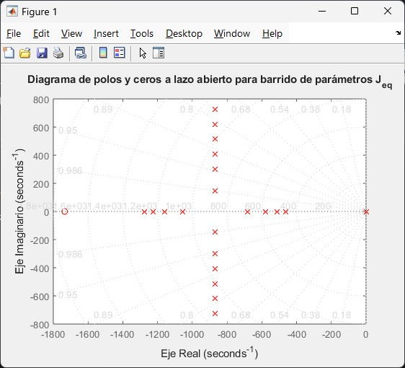


Linealización
Linealización
$$\frac{dθ_{m}\left(t\right)}{dt}=ω_{m}\left(t\right)$$
$$\frac{di\left(t\right)}{dt}=\frac{1}{L_{s}}\left(U_{d}−R_{s}i\left(t\right)−k_{e}ω_{m}\left(t\right)\right)\frac{dω_{m}\left(t\right)}{dt}=−\frac{b_{eq}}{J_{eq}}ω_{m}\left(t\right)+\frac{K_{t}}{J_{eq}}i\left(t\right)−\frac{1}{J_{eq}r}T_{g}\left(t\right); T_{g}=k_{l}⋅\left(a θ_{l}+b\right)$$
Función de Transferencia
$$G_{u}\left(s\right)=\frac{Θ_{m}\left(s\right)}{U_{d}\left(s\right)}=\frac{K_{T}}{L_{s}J_{eq}s^{3}+\left(L_{s}b_{eq}+R_{s}J_{eq}\right)s^{2}+\left(L_{s}k_{l}a+R_{s}b_{eq}+K_{T}k_{e}\right)s+R_{s}k_{l}a}$$
$$G_{L}\left(s\right)=\frac{Θ_{m}\left(s\right)}{T_{p}\left(s\right)}=\frac{−\left(L_{s}s+R_{s}\right)}{L_{s}J_{eq}s^{3}+\left(L_{s}b_{eq}+R_{s}J_{eq}\right)s^{2}+\left(R_{s}b_{eq}+K_{T}k_{e}+L_{s}k_{l}a\right)s+R_{s}k_{l}a}$$

Slide 6
Diseño de controlador de movimiento
Se decide diseñar un control en cascada:
Permite tratar la parte eléctrica (rápida) y la mecánica (lenta) de forma independiente.Modulador de Torque con Lazo de Corriente
Es mucho más robusto frente a variaciones de carga o fricción, cualquier error en el torque se detecta y corrige internamente antes de que se desvíe la trayectoria del codo.
Facilita la inserción de bloques de desacople (como la compensación gravitatoria) entre ambos lazos, permitiendo que el control de velocidad opere sobre un sistema que parece lineal.
El diseño del controlador consiste de tres etapas:
Linealización por Realimentación
Modulador de Torque con Lazo de Corriente
Controlador de Movimiento PID

Slide 7

Lazo de control de corriente
$$L_{s}\frac{di\left(t\right)}{dt}≈u_{d}^{∗}\left(t\right)=R^{′}⋅\left(i^{∗}\left(t\right)−i\left(t\right)\right)$$
$$G_{i}\left(s\right)=\frac{I\left(s\right)}{I^{∗}\left(s\right)}=\frac{1}{\frac{L_{s}}{R^{′}} s+1}$$
$$τ=−1/p=L_{s}/R^{′}$$
$$p=−\frac{R^{′}}{L_{s}}=−5000;\left(BW=\left|p\right|≈800\right)$$
Analizando la ecuación podemos afirmar que:
La funcion de transferencia es de primer orden y no posee ceros
Los parámetros del denominador son binomios de términos positivos, por ende el polo es negativo.
Consecuentemente, el lazo de corriente es estable y el modulador no produce inestabilidades en el sistema.
El lazo de control posee la típica forma de un filtro pasa bajos de la forma Gi(s)

Slide 8

Controlador de movimiento
Modelo del controlador:
$$T_{m}^{∗}=K_{t} i^{∗}=E_{θ}\left(s\right) s K_{d_m}+E_{θ}\left(s\right) K_{p_m}+\frac{E_{θ}\left(s\right)}{s} K_{i_m}$$
$$E_{θ}\left(s\right)=θ_{m}^{∗}\left(s\right)−θ_{m}\left(s\right)$$
Polinomio característico: ($n=2.5; ω_{pos}=800 rad/s$)
$$P\left(s\right)= s^{3} +\frac{K_{d_m} s^{2}}{J_{eq}}+\frac{K_{p_m} s}{J_{eq}}+\frac{K_{i_m}}{J_{eq}}=s^{3}+s^{2} n ω_{pos}+s n {ω_{pos}}^{2}+{ω_{pos}}^{3}$$
$$K_{d_m}=J_{eq} n ω_{pos} ; K_{p_m}=J_{eq} n {ω_{pos}}^{2} ; K_{i_m}=J_{eq} {ω_{pos}}^{3}$$

Slide 9

Observador con acción integral
Este observador nos servirá para conocer la posición y la velocidad del sistema sin error de estado estacionario.
$$\dot{\hat{θ}}\left(t\right)=K_{θ}⋅\left(θ\left(t\right)−\hat{θ}\left(t\right)\right)+\hat{ω}\left(t\right)$$
$$\dot{\hat{ω}}\left(t\right)=K_{ω}⋅\left(θ\left(t\right)−\hat{θ}\left(t\right)\right)+\frac{T_{m}^{∗}\left(t\right)}{J_{eq}}+K_{i}⋅\hat{z}\left(t\right)$$
$$\dot{\hat{z}}\left(t\right)=\left(θ\left(t\right)−\hat{θ}\left(t\right)\right)$$
Polinomio característico:
$$p\left(s\right)=\left|s.I−A^{′}\right|=s^{3}+s^{2}⋅K_{θ}+s⋅K_{ω}+K_{i}$$
Como tenemos un sistema de tercer orden, buscaremos tener polos reales e iguales de manera que no interfiera con el controlador y sea capaz de asegurarnos un comportamiento rápido del observador.
En nuestro caso, p = −5000 rad/s es una buena opción para el observador.
$$p\left(s\right)={\left(s+5000\right)}^{3}=s^{3}+3 s^{2} p+3 s p^{2}+p^{3}=s^{3}+s^{2}⋅K_{θ}+s⋅K_{ω}+K_{i}$$

Slide 10
Pruebas

Slide 11
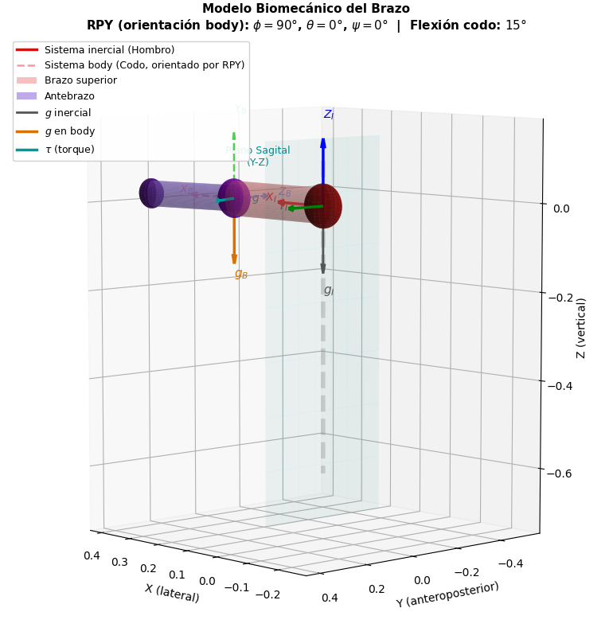
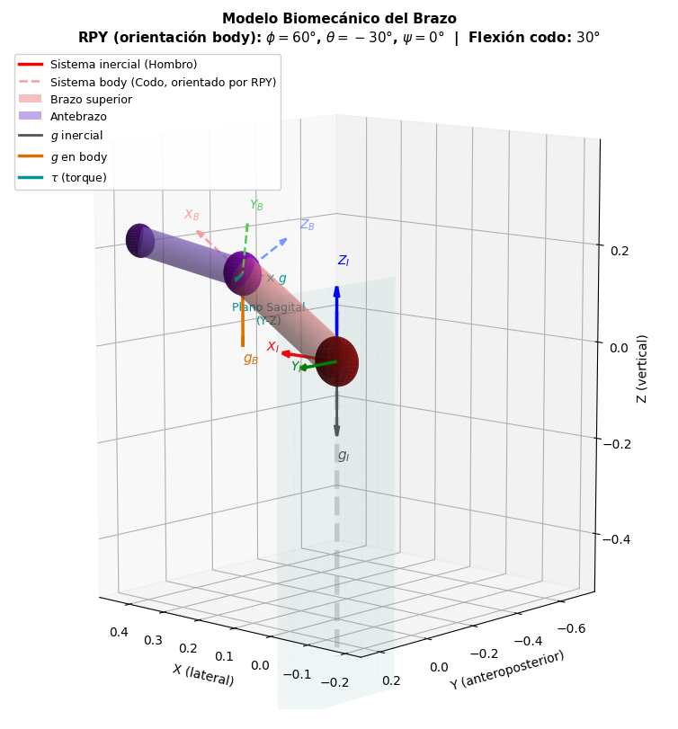
Caso 2
Caso 1

Slide 12
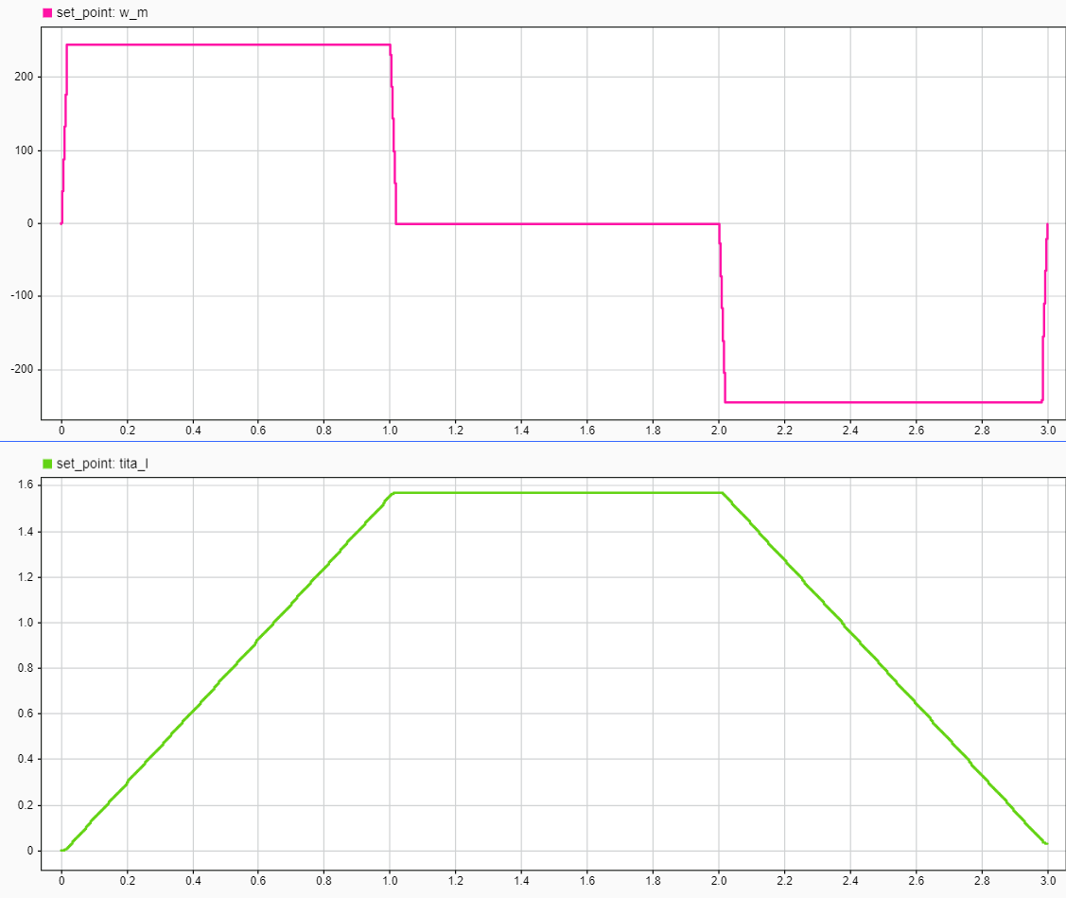
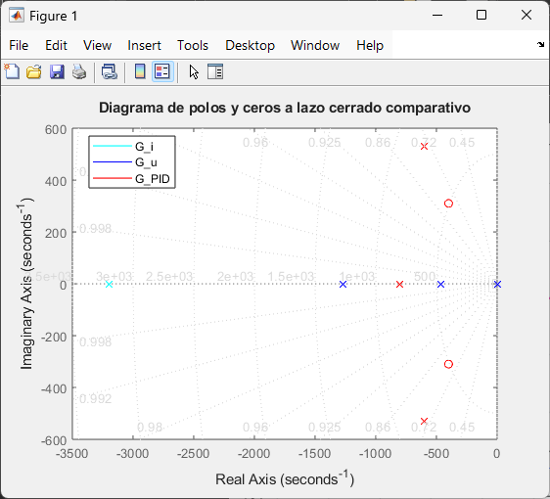
Caso 1
Set-Points
Diagrama de polos

Slide 13
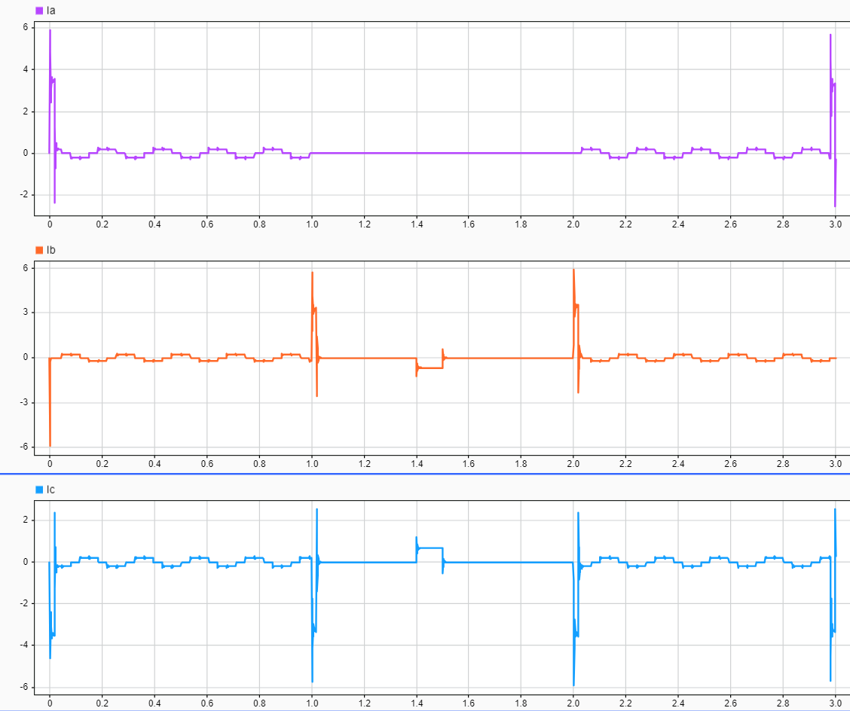
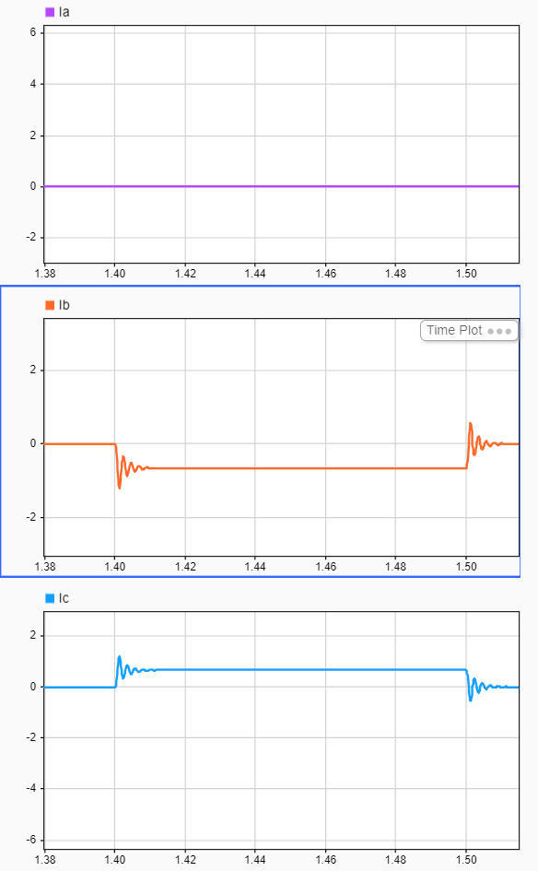
Caso 1
Corrientes de fase

Slide 14
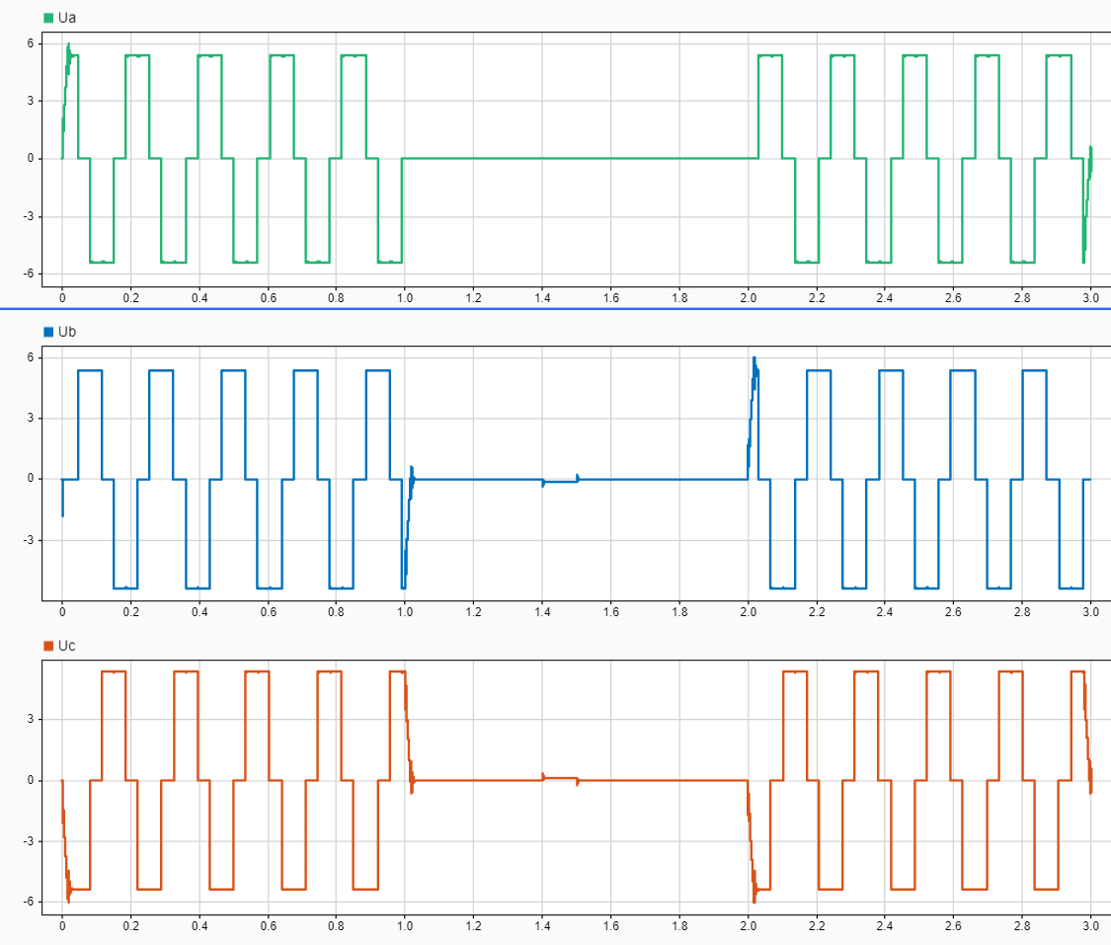
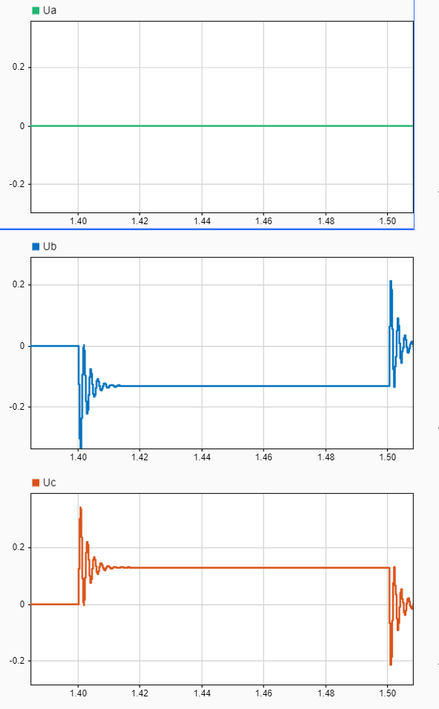
Caso 1
Tensiones de fase

Slide 15
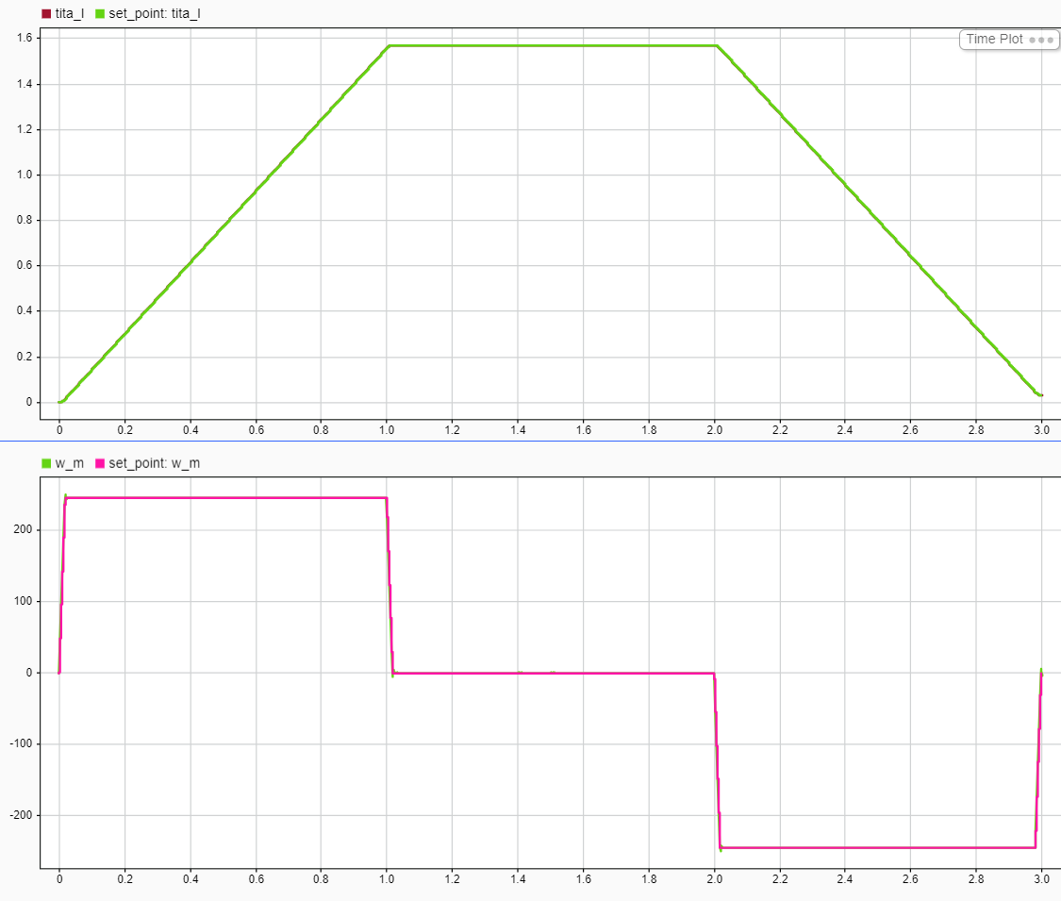
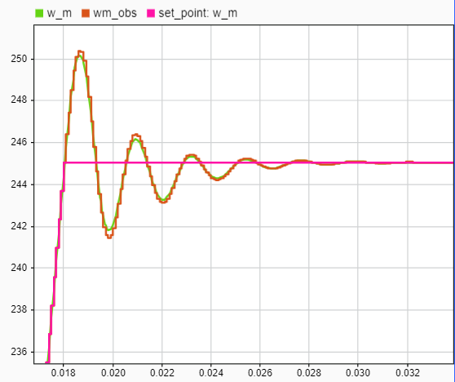
Caso 1
Salidas del sistema vs Set-Points:
Detalle en velocidad

Slide 16
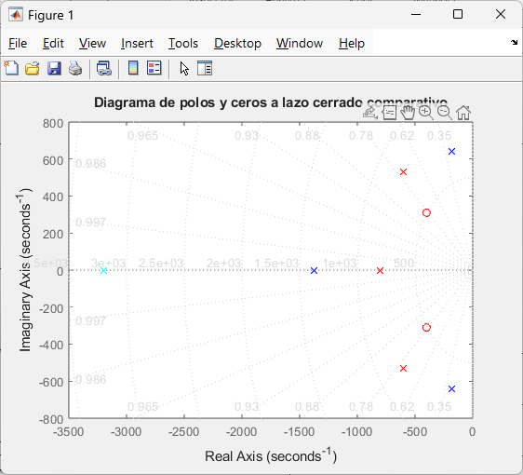
Caso 2
Set-Points
Diagrama de polos

Slide 17
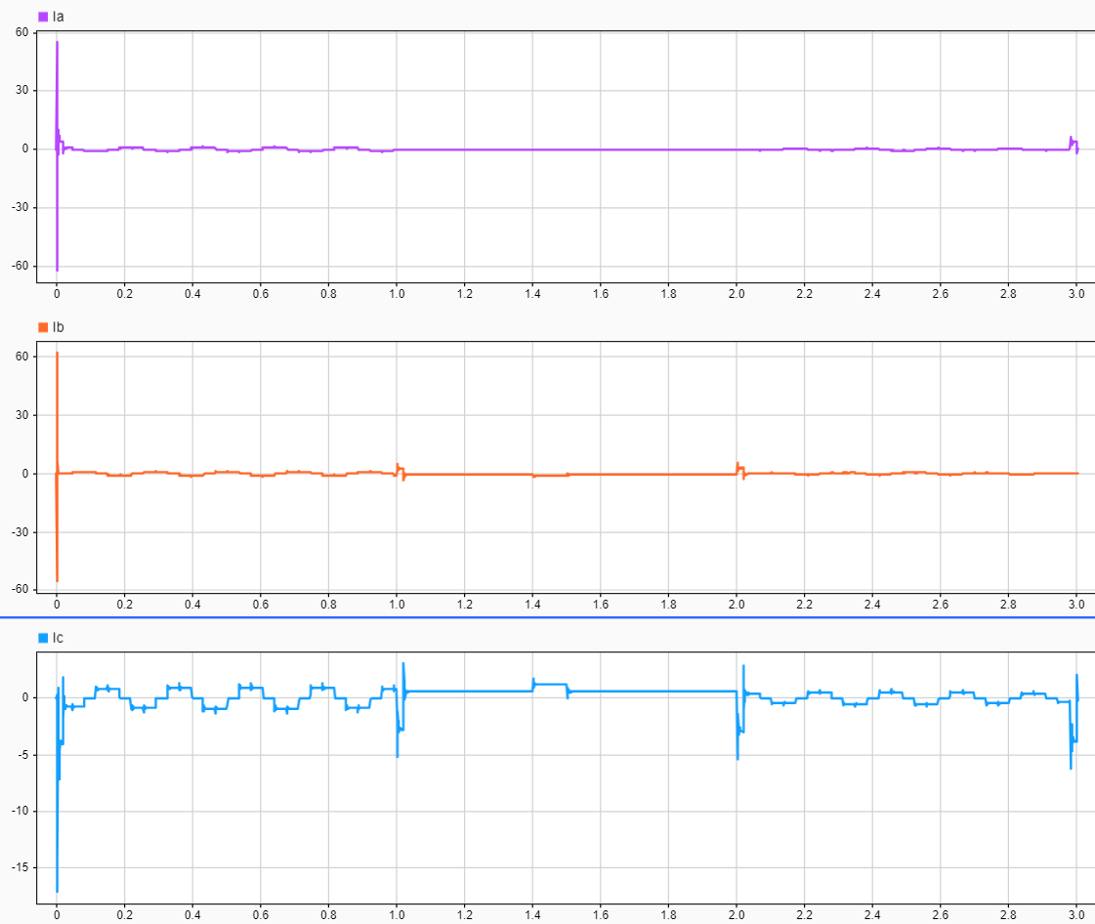
Caso 2
Corrientes de fase

Slide 18
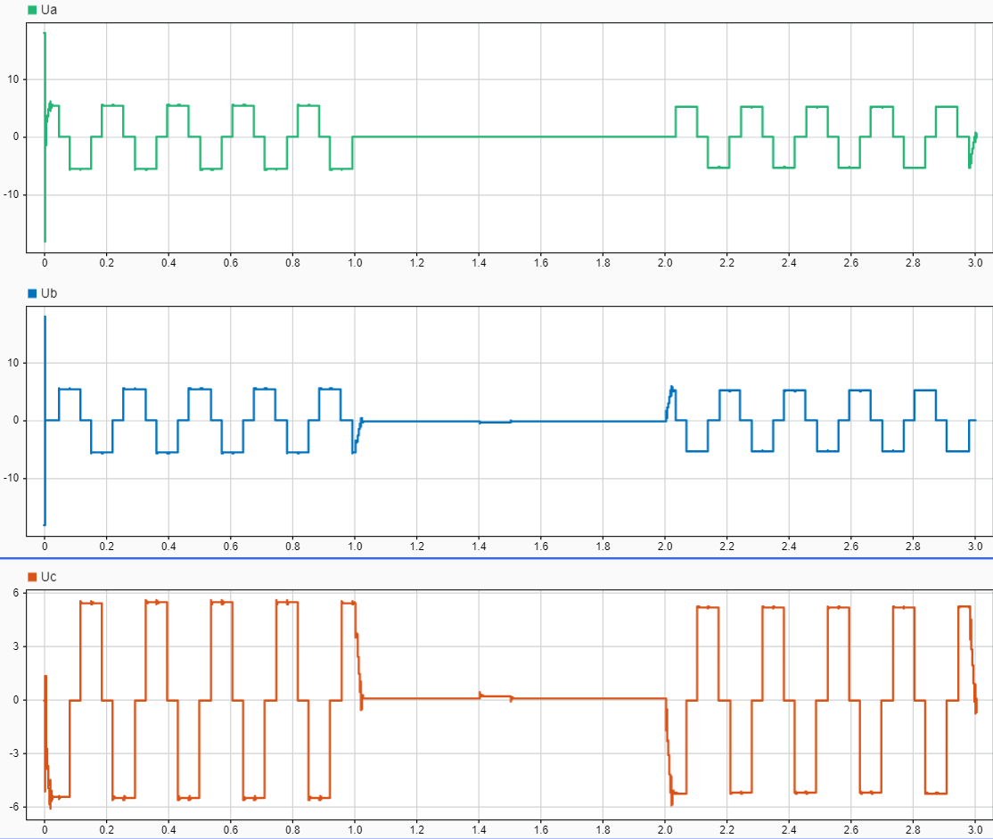
Caso 2
Tensiones de fase

Slide 19
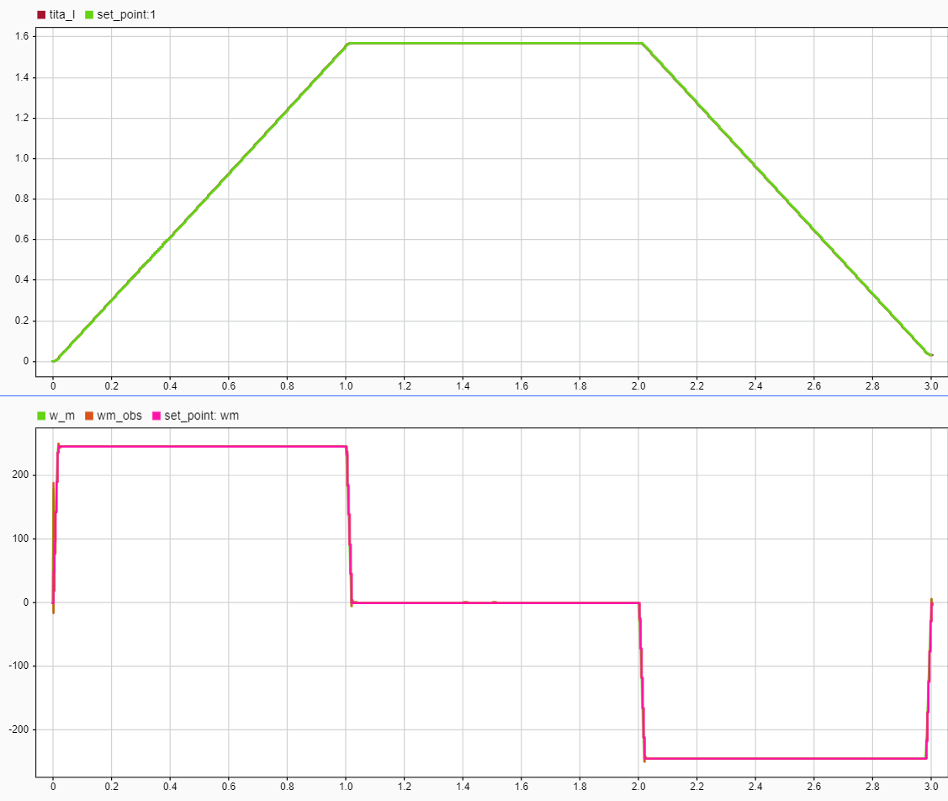
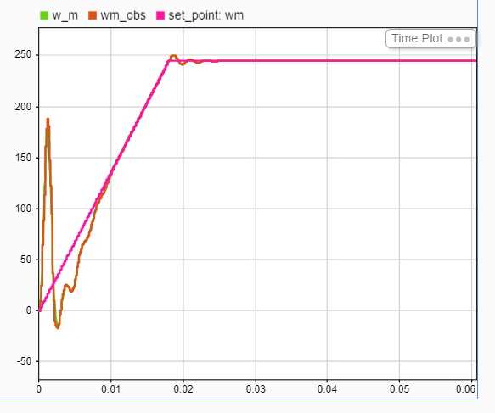
Caso 2
Salidas del sistema vs Set-Points:
Detalle en velocidad

Slide 20
¡Muchas gracias!

